Slide 1

Introducción a Arduino
Organización Computacional
Escuela de Ingeniería de Ciencias Y Sistemas
Facultad de Ingeniería
Universidad de San Carlos de Guatemala

Slide 2


Agenda
Recursos
RECORDATORIOS
Link del Video
Actuadores:
Funcionamiento y partes de un Arduino
Código de Arduino y su implementación
Protocolos de Comunicación (Serial, I2C, SPI)
Actuadores

Slide 3
COMPETENCIA(S) QUE DESARROLLAREMOS
El estudiante implementa sistemas interactivos con Arduino integrando sensores y actuadores mediante programación en Arduino IDE y montaje físico de circuitos para monitorear y controlar variables del entorno en tiempo real

Slide 4
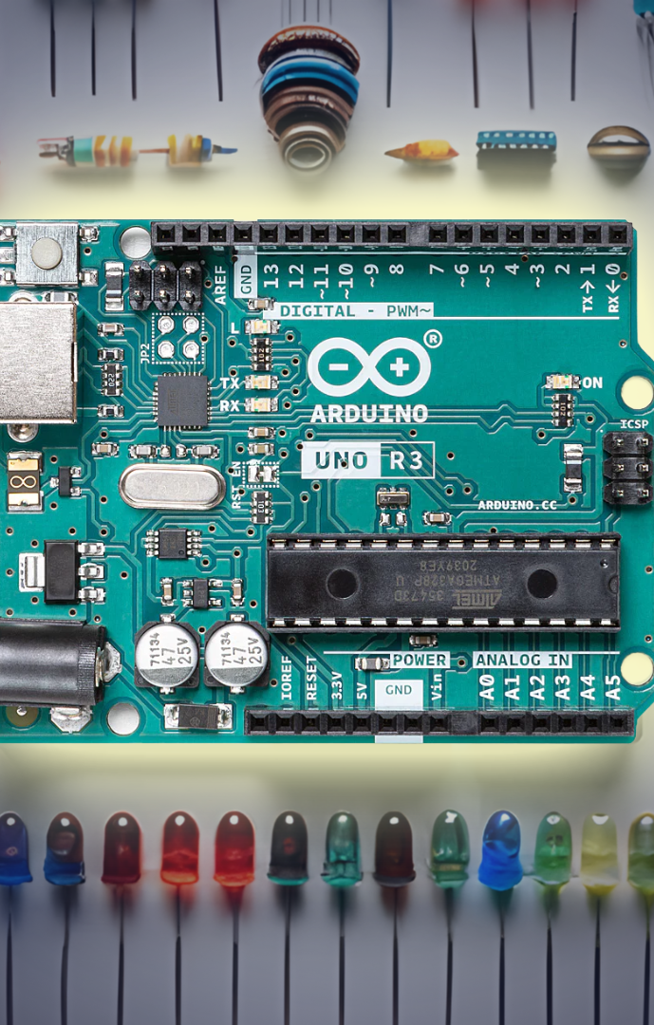
Introducción a Arduino
Arduino es una plataforma de hardware y software de código abierto, diseñada para facilitar el desarrollo de proyectos electrónicos. Es una herramienta versátil y económica que permite a usuarios de todos los niveles crear una amplia variedad de dispositivos, desde simples controladores hasta complejos sistemas robóticos.

Slide 5
Funcionamiento de Arduino
1
Microcontrolador
2
Entradas y Salidas
3
Comunicación
El corazón de un panel Arduino es un microcontrolador, un chip que contiene una unidad de procesamiento, memoria y periféricos integrados. Este microcontrolador ejecuta las instrucciones del programa cargado en la placa para controlar y monitorear los componentes conectados.
Arduino cuenta con múltiples pines de entrada y salida (E/S) que permiten conectar sensores, actuadores y otros dispositivos. Estos pines pueden recibir señales eléctricas, enviar órdenes y transmitir datos, posibilitando la interacción entre el microcontrolador y el mundo físico.
Arduino puede comunicarse con otros dispositivos y computadoras a través de diversos protocolos, como Serial, I2C y SPI. Esto permite el intercambio de información y el control remoto de los proyectos.

Slide 6
Componentes principales de una placa Arduino
Microcontrolador
Pines de Entrada/Salida
Interfaz USB
El cerebro de la placa Arduino es un microcontrolador, como el ATmega328P, que ejecuta las instrucciones del programa cargado. Este chip proporciona la capacidad de procesamiento y control.
La placa Arduino cuenta con múltiples pines digitales y analógicos que permiten conectar sensores, actuadores y otros componentes. Estos pines son esenciales para interactuar con el mundo físico.
La conexión USB de la placa Arduino permite programar y cargar el código, así como también comunicar la placa con una computadora u otros dispositivos. Es el enlace principal para la interacción con el microcontrolador.

Slide 7
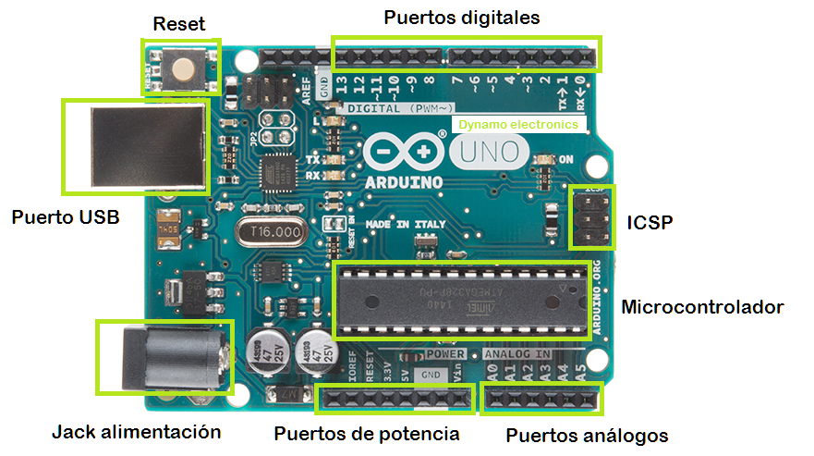

Slide 8
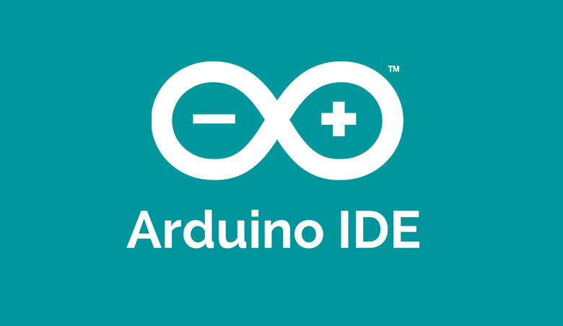
Introducción a la programación de Arduino
Entorno de Desarrollo
Estructura del Código
El entorno de desarrollo de Arduino, conocido como IDE (Integrated Development Environment), proporciona un espacio intuitivo para escribir, compilar y cargar el código en la placa. Es la herramienta principal para programar y controlar los proyectos.
Todo programa Arduino sigue una estructura básica con dos funciones principales: setup() y loop(). La primera se encarga de la configuración inicial, mientras que la segunda ejecuta el código de manera repetida, permitiendo el control y monitoreo constante del proyecto.
1
2
3
Lenguaje de Programación
Arduino utiliza un lenguaje de programación basado en C/C++, con una sintaxis simplificada y funciones específicas para el manejo de hardware. Esto facilita el aprendizaje y la implementación de proyectos, incluso para principiantes.

Slide 9
Lenguaje de programación Arduino y su estructura
Funciones predefinidas
Sintaxis básica
El lenguaje de programación Arduino utiliza una sintaxis similar a C/C++, con declaración de variables, estructuras de control (if, for, while) y funciones. Esto facilita el aprendizaje para aquellos familiarizados con estos lenguajes.
Arduino proporciona una amplia gama de funciones predefinidas, como digitalWrite(), analogRead() y Serial.print(), que simplifican tareas comunes como el control de pines, la lectura de sensores y la comunicación serie.
Estructura del código
Librerías
Todo programa Arduino sigue la estructura básica de setup() y loop(). La función setup() se ejecuta una vez al inicio, mientras que la función loop() se repite continuamente, permitiendo el control y monitoreo del proyecto.
Arduino cuenta con una extensa biblioteca de librerías que ofrecen funcionalidades avanzadas, como control de motores, sensores y comunicación con otros dispositivos. Esto facilita la implementación de proyectos complejos.

Slide 10

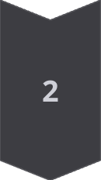
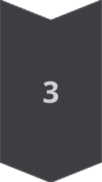
Implementación de código Arduino en proyectos
Diseño del proyecto
El primer paso es planificar y diseñar el proyecto, identificando los requisitos, los componentes necesarios y la lógica de funcionamiento. Esto ayuda a estructurar el código de manera eficiente.
Programación
Usando el IDE de Arduino, se escribe el código siguiendo la estructura básica de setup() y loop(). Se definen variables, se leen sensores, se controlan actuadores y se implementa la lógica del proyecto.
Pruebas y Depuración
Es crucial probar el código en la placa Arduino, identificar y solucionar errores (depuración) para asegurar el correcto funcionamiento del proyecto. Esto garantiza la calidad y fiabilidad del dispositivo.

Slide 11



Protocolos de comunicación: Serial, I2C, SPI
Serial: La comunicación serial es la más básica y ampliamente utilizada. Permite el intercambio de datos entre la placa Arduino y otros dispositivos o computadoras a través de los pines TX y RX.
I2C: El protocolo I2C (Inter-Integrated Circuit) permite la comunicación entre múltiples dispositivos utilizando solo dos hilos: SDA (datos) y SCL (reloj). Es ideal para conectar sensores, actuadores y otros periféricos.
SPI: El bus SPI (Serial Peripheral Interface) usa cuatro hilos para la transmisión de datos: MOSI, MISO, SCK y CS. Es una opción rápida y eficiente para la comunicación entre Arduino y dispositivos periféricos.

Slide 12
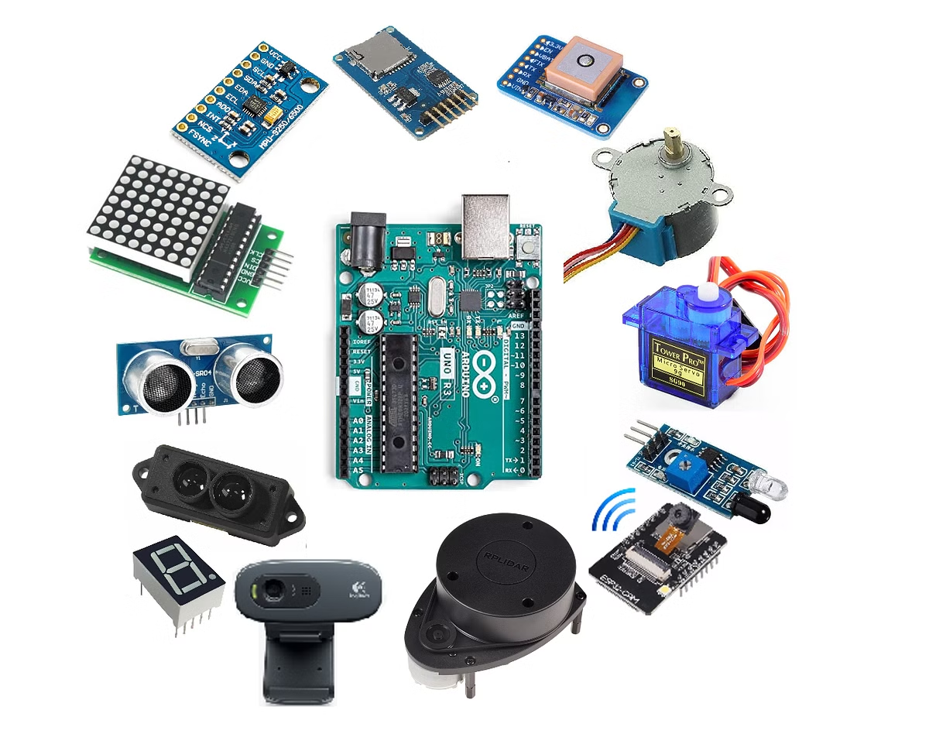
Comunicación entre Arduino y otros dispositivos
Comunicación Serial
Permite el intercambio de datos entre Arduino y computadoras, smartphones, módems y otros dispositivos a través de los pines TX y RX.
Protocolos I2C y SPI
Facilitan la conexión de Arduino con sensores, actuadores, displays y chips de memoria, entre otros componentes, a través de buses de comunicación más eficientes.
Módulos Inalámbricos
Arduino puede integrarse con módulos WiFi, Bluetooth y ZigBee para permitir la comunicación inalámbrica con otros dispositivos, ampliando las posibilidades de proyectos.

Slide 13
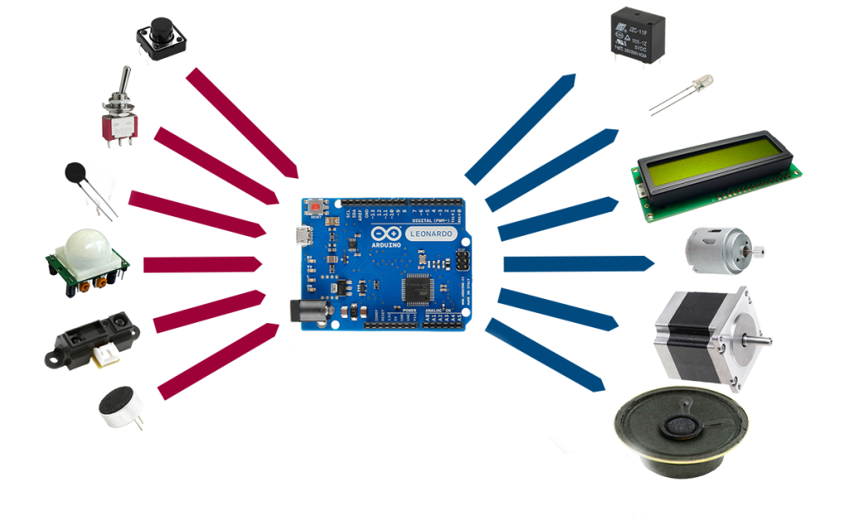
USO DE ACTUADORES CON ARDUINO

Slide 14
Motores
Luces y Displays
Otros Actuadores
Arduino puede controlar motores DC, pasos y servos, permitiendo el movimiento y el control de posición en proyectos robóticos, de automatización y de mecánica.
La placa Arduino puede activar y controlar LEDs, pantallas LCD, matrices de LED y otros dispositivos de visualización, lo que la convierte en una herramienta poderosa para proyectos de iluminación y visualización.
Además de motores y luces, Arduino puede controlar una amplia variedad de actuadores, como zumbadores, relés, válvulas y solenoides, expandiendo las posibilidades de interacción y control de proyectos.

Slide 15
CONCEPTOS CLAVE APRENDIDOS
¿Qué es Arduino? Plataforma de hardware y software de código abierto para crear proyectos electrónicos.
Componentes principales de una placa Arduino
Microcontrolador (ej. ATmega328P)
Pines de entrada/salida digitales y analógicos
Interfaz USB para programación y comunicación
Funcionamiento básico del sistema Cómo el microcontrolador ejecuta instrucciones para controlar sensores y actuadores.
Estructura del código Arduino
setup() → Configuración inicial
loop() → Ejecución continua del programa
Lenguaje de programación Basado en C/C++, con funciones como digitalWrite(), analogRead(), Serial.print(), etc.
Uso del IDE de Arduino Entorno donde se escribe, compila y carga el código al dispositivo..

Slide 16
Protocolos de comunicación
Serial (TX/RX): comunicación básica con PC y otros dispositivos
I2C: conexión con múltiples dispositivos usando dos hilos (SDA, SCL)
SPI: comunicación rápida con sensores y memorias (MOSI, MISO, SCK, CS)
Uso de sensores y actuadores Cómo conectar y programar luces, motores, displays, zumbadores, etc.
Diseño e implementación de proyectos
Planificación del circuito y lógica
Programación
Pruebas y depuración
Aplicaciones prácticas Creación de sistemas reales como alarmas, robots, sistemas de monitoreo ambiental, etc.

Slide 17
VALORES A DESARROLLAR
Organización: El desarrollo de proyectos con Arduino requiere una planificación clara del circuito, la estructura del código y la distribución de tareas. Organizar adecuadamente los componentes, los esquemas eléctricos y los bloques de programación es clave para el éxito del sistema.
Constancia: Aprender a programar y depurar en Arduino implica ensayo y error. La constancia permite mejorar poco a poco la lógica del programa, perfeccionar el montaje de hardware y resolver errores en el funcionamiento del prototipo.
Trabajo colaborativo: En muchos proyectos Arduino se trabaja en equipo: unos se encargan del diseño del hardware, otros del software, y otros de la documentación o presentación. La colaboración mejora los resultados y permite una mejor división de responsabilidades.

Slide 18
Referencias
Mano, M. Morris. Diseño Digital. 3.ª Edición. Pearson Educación, 2003..
Arduino Documentation. https://docs.arduino.cc

Slide 19
¡GRACIAS POR SU ATENCIÓN!
DUDAS
RECUERDA QUE TENEMOS NUESTRO FORO SEMANAL DONDE PUEDES CONSULTAR CUALQUIER DUDA QUE TE SURJA EN LA SEMANA

